Slide 1
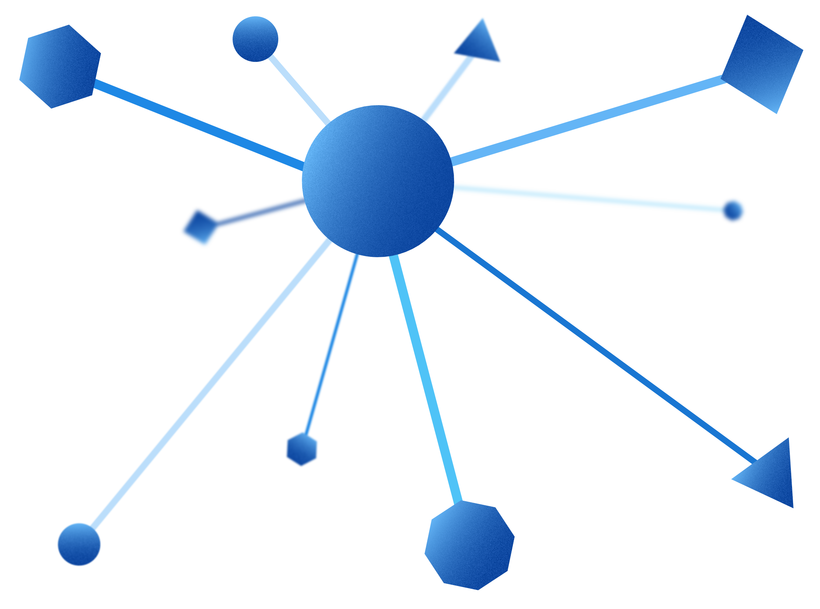

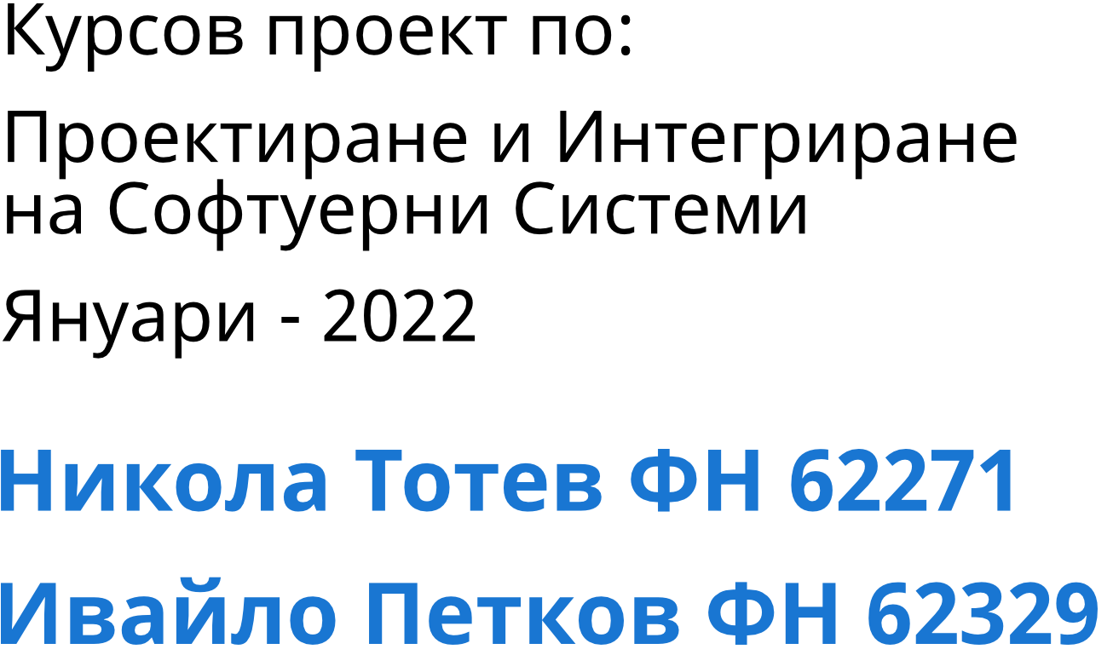
Notes:
Ники: Здравейте, аз съм Никола и с колегата Ивайло ще ви представим LoRaNet

Slide 2
Съдържание
Въведение
Използвани технологии
Описание на архитектурата
Реализация на системата
Внедряване
Демо
Notes:
Никола Основните точки които искаме да покрием са: <изреждане>

Slide 3
Въведение
LoRaNet – модерна сензорна мрежа
Гъвкав подход за мониторинг на различни системи
C# Сървър
Уеб и Мобилен клиент
Notes:
Никола При проувчване на възможни теми за проект, с колегата Ивайло бяхме вдъхновени от частта на Гейт проекта свързана с градовете на бъдещето. След проучване на темата решихме да разработим система която има потенциала да подпомогне изследванията в тази сфера.
LoRaNet e сензорна мрежа която използва модерните технологии LoRa и LoRaWAN да събира данни от станции разположени на стратегически места в града.
Подобна система позволява гъвкав начин на мониторинг на различни параметри на града и позволява за бързо събиране на данни които да се използват от machine learning модели.
Нашата система използва сървър написан на C# и предоставя уеб и мобилен клиент за потребителите.

Slide 4
Използвани технологии
Arduino
LoRa, LoRaWAN
The Things Network
Blazor Server (ASP.NET), Signal R, REST API
MSSQL
React
Flutter
Docker
Notes:
Ивайло: На този слайд виждате използваните технологии
Платформата Ардуино използваме за сензорните станции
Lora i LoraWan използваме за връзка със сензорите
Нашата система за интегрира със система на The Things Network, която е платформа за модерни IoT системи.
За сървър използваме Blazor Server - една от най-новите технологии за разработване на динамични уеб услуги, като за връзка със сървъра използваме Signal R и Rest API
За база данни използваме MSSQL
За клиентските приложения използваме React и Flutter
Използваме докер, за да улесним deploy-ването на Blazor сървъра и React клиента, като същевременно с това осигуряваме и известна степен на сигурност, защото те се изпълняват в обособена среда.

Slide 5
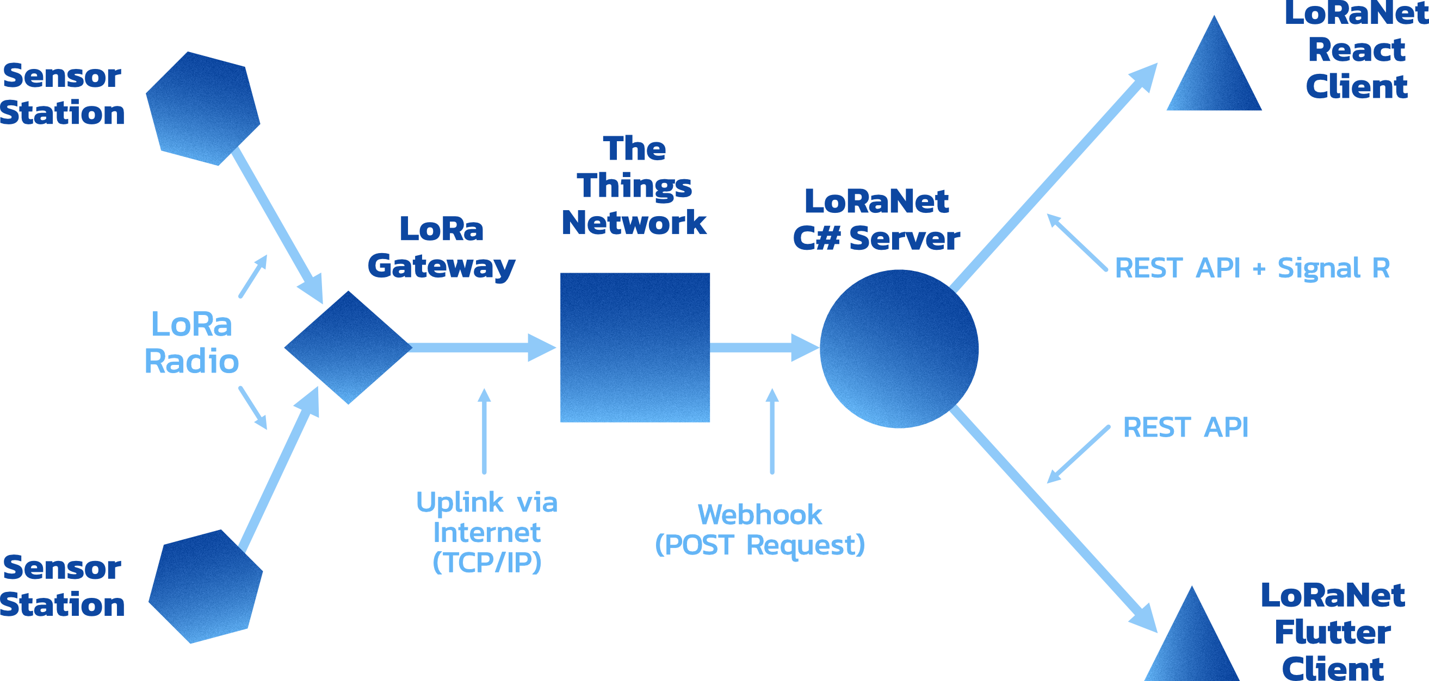
Описание на архитектурата
Notes:
Ивайло Тук може да видите архитектурата на системата <разкажи>

Slide 6
Реализация на системата
База от данни
Сървър
Сензорни станции
Flutter клиент
React клиент
Notes:
Никола Сега ще преминем към бърз преглед на реализацията на системата

Slide 7
База от данни
MSSQL
SQL Management Studio
Store Procedures
Notes:
Никола Започваме с базата от данни. Както споменахме използваме MSSQL и за работа с базата използвахме SQL Management studio.
Достъпа до базата от приложенията става единствено чрез StoreProcedures като този начин на достъп значително увеличава сигурността на системата
За момента оптимизирана за нашата Proof of concept система, като сме наясно, че за реална production система базата от данни може да е значително по-сложна.

Slide 8
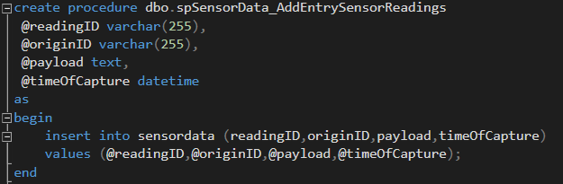
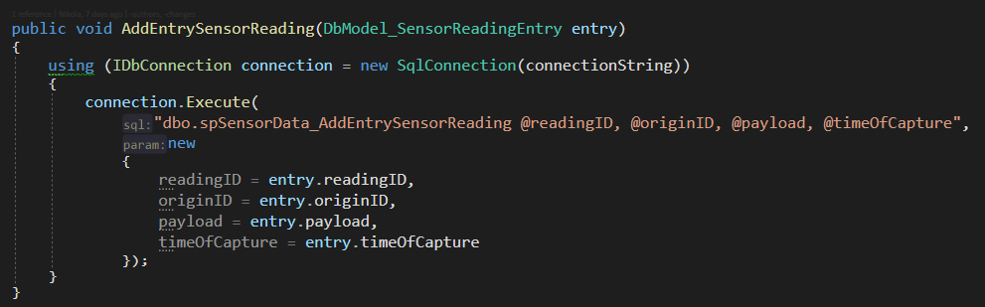

Slide 9
Сървър
C#
ASP.NET (Blazor Server App)
Webhooks от TTN
REST API
Signal R
Docker
Notes:
Ивайло: За сървъра използваме C# (Blazor Server App)
Връзката с TTN става чрез webhooks
а за връзка с клиентите използваме REST API Signal R
Docker

Slide 10
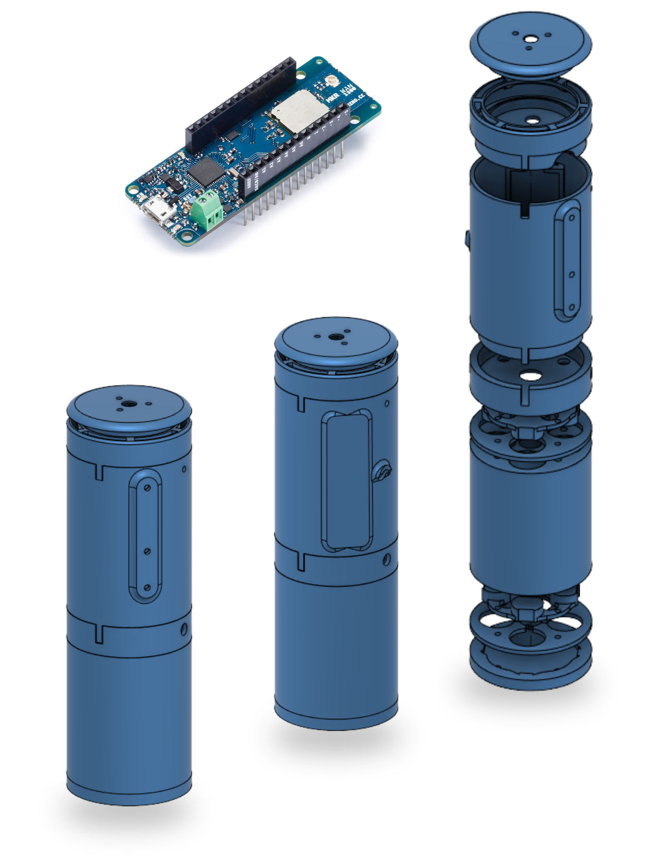


Сензорни станции
Arduino MKR 1300/1310
LoRa Radio
3Д принтирани
Температура, влажност, др.
Arduino IDE
Notes:
Никола Структурата на станцията е 3Д принтирана

Slide 11
Flutter клиент
REST API
Предназначен за мобилни устройства
Arduino Studio
Notes:
Никола Мобилния клиент използва модерния фрЕЙМуъРК Flutter.
IDE-то което използвахме беше Аndroid Studio
Избрахме Flutter, защото може да се генерират билдове не само за Android, но и за iOS

Slide 12
React клиент
Typescript
React
Material UI
SignalR
Docker
Notes:
Ивайло: За създавaнето на клиента използвахме React със Typescript в комбинация с Material UI, за по-лесно стилизиране на компонентите.
Клиентът се свързва със сървъра използвайки SignalR, за може да се обновяват данните автоматично при получаването на нови такива - за използването на сокета добавихме контекст на цялото приложение, така че да могат отделни компоненти да достъпват връзката със сървъра.
Също така достъпва и REST API-то, за да вземе данните в определен прозорец от време.
Както споменахме и по-рано, добавихме и docker към клиента.

Slide 13
Внедряване
База от данни
Сървър
Фърмуера на станциите
Flutter клиент
React клиент
Notes:
Никола: Приложението ни е готово за качване в облака (cloud ready)
Даже вече е качено и може да се достъпи на следния линк.
А Flutter клиента може да се изтегли от Google Play

Slide 14
Демо

Slide 15
Бъдещо развитие
Добавяне на потребители
Анализ на получените данни
Добавяне на нови станции
Notes:
Иво Като начало, за да стане още по-използваема нашата система, трябва да се добавят потребители, като те съответно трябва да виждат данните само от определени сензори.
Така всеки един от потребителите ще виждат само данните, които го интересуват.
А самата система може да се използва за намирането на връзка между състоянието на околната среда и някои събития като например белодробните заболявания (единият от сензорите поддържа измервания за качеството на въздуха iaq) или връзката между концентрацията на въглеродния диоксид и температурата.
Благодарение на архитектурата на системата, може да се добавят други сензори, които правят различни измервания и веднага да се видят на крайните клиентски приложения.

Slide 16
Въпроси
Notes:
Иво Благодарим за вниманието, и сега ако имате някакви въпроси ще се радваме да отговорим.
Имаме един въпрос относно изпита, в началото на семестъра споменахте, че ако екип разработи проект свързан с целите на Гейт има възможност за освобождаване, в нашия случай има ли таква възможност или на 3ти трябва да се явим на изпит.

